Slide 1

Educazione alla cittadinanza globale
Istituto Tecnico Industriale Statale
LEONARDO DA VINCI di Napoli
Area di progetto a cura della classe 2°E - A.S. 2018/2019

Slide 2


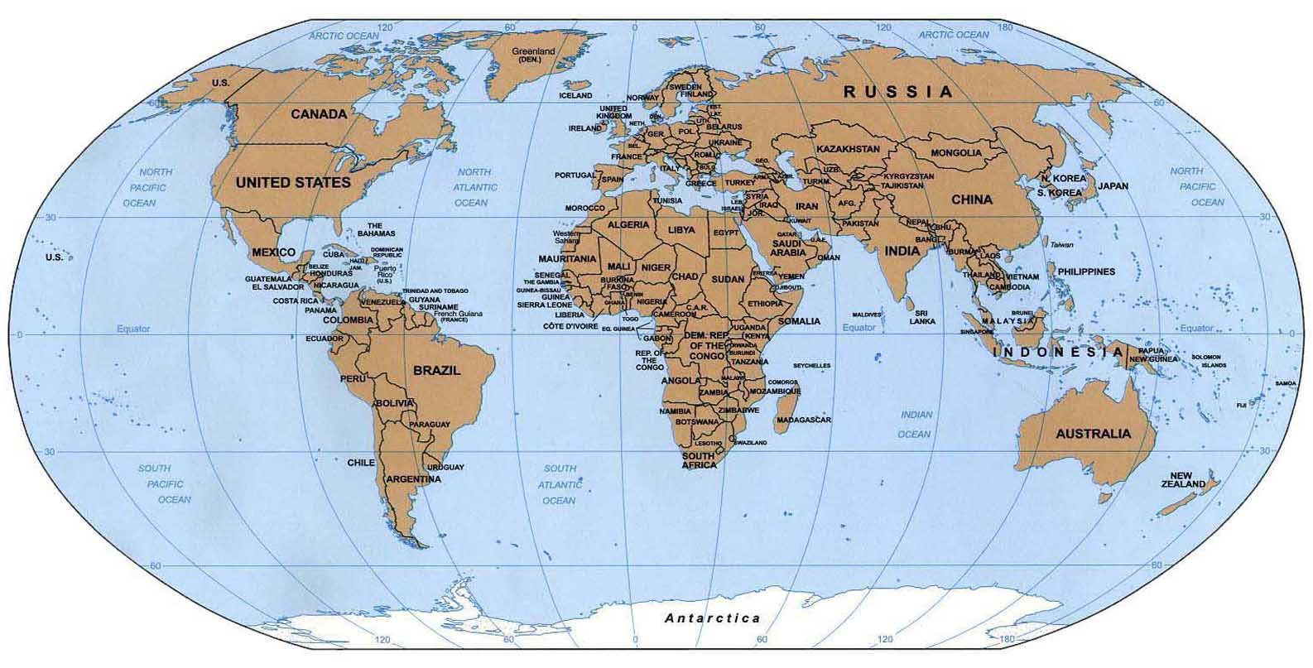
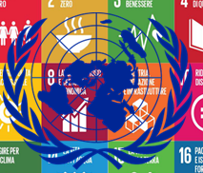
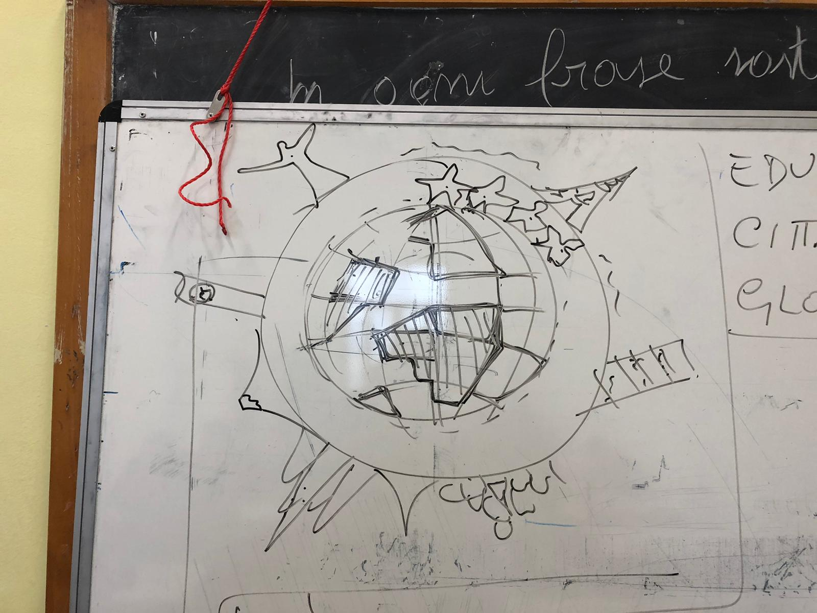
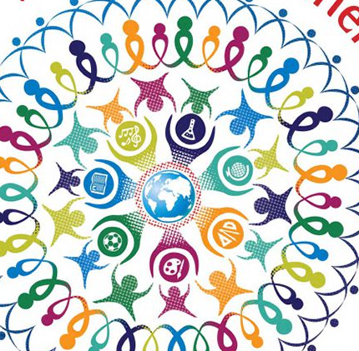
Educazione alla cittadinanza globale | Disciplina : GRAFICA
Studio di simboli per il tema della cittadinanza globale
La classe ha abbozzato su carta quelle che potevano essere le immagini rappresentative del tema…..
Tutte queste informazioni sono state raccolte e analizzate per dare vita ad un logo….
Notes:
raffaele

Slide 3
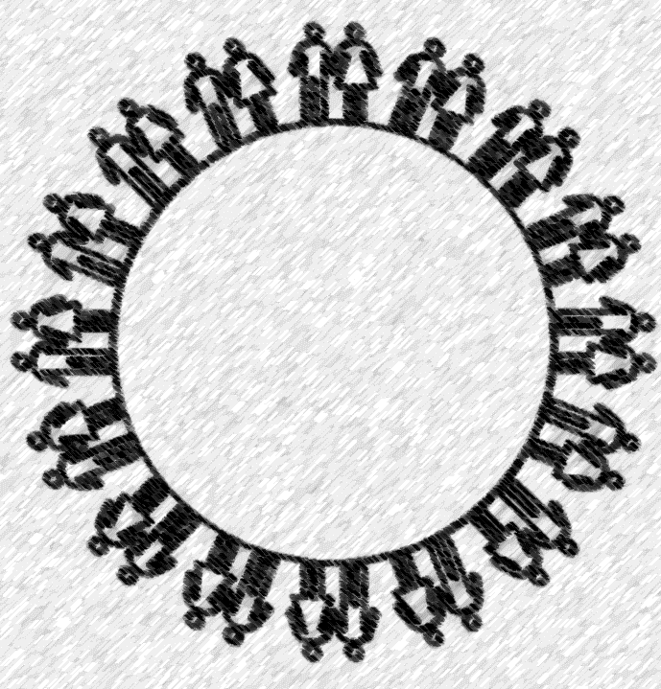


Educazione alla cittadinanza globale | Disciplina : GRAFICA
Studio di simboli per il tema della cittadinanza globale
Per sviluppare l’idea è stato utilizzato il software CAD
PACE E DEMOCRAZIA … GIUSTIZIA ECONOMICA E SOCIALE … TUTELA DEI DIRITTI UMANI…. SVILUPPO SOSTENIBILE …. PARITA’ DI GENERI …..
Notes:
raffaele

Slide 4
Educazione alla cittadinanza globale
ITALIANO E STORIA
GMA NAPOLI
Eleanor Roosevelt
seamus heaney

Slide 5

Educazione alla cittadinanza globale | Disciplina : ITALIANO E STORIA
La nostra classe ha partecipato all’area di progetto «Educazione alla Cittadinanza globale » promossa dalla nostra scuola, in collaborazione con la GMA di Napoli. La nostra area di progetto è finalizzata a sensibilizzare tutti noi al concetto di accoglienza, di uguaglianza delle persone rispetto ai diritti Umani fondamentali.
Notes:
onorato

Slide 6
ASSOCIAZIONE VOLONTARIATO GMA NAPOLI
Educazione alla cittadinanza globale | Disciplina : ITALIANO E STORIA
Il GMA Napoli, acronimo di «Gruppo Missione Alem», è un’Organizzazione di Volontariato registrata al ROA (Registro delle Organizzazioni di volontariato Accreditate) ed opera nelle comunità di Halaba, Saella e Shashamane, in Etiopia da più di 15 anni.
La missione dell’associazione è di valorizzare il patrimonio sociale e culturale etiope e promuovere lo sviluppo integrale della persona, guardando ai suoi diritti fondamentali. Lo strumento tramite cui agisce è il SaD «Sostegno a Distanza» con cui è possibile garantire una casa, cure mediche, istruzione e formazione a bimbi e donne.
Notes:
onorato

Slide 7
Educazione alla cittadinanza globale | Disciplina : ITALIANO E STORIA
Esperienza dei volontari del gma
Abbiamo avuto tre incontri con i rappresentanti dell’associazione GMA, che hanno portato le loro testimonianze di volontariato in Etiopia. I volontari ci hanno mostrato dei video di ragazzi, bimbi etiopi ripresi nei loro villaggi, nelle loro scuole, in condizioni precarie e di scarsa igiene . I racconti dei volontari e i video ci hanno svelato delle situazioni di povertà, di stenti, di negazione dei «diritti» fondamentali dell’uomo.
Notes:
bruno

Slide 8
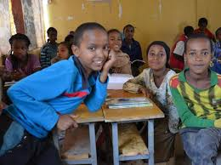
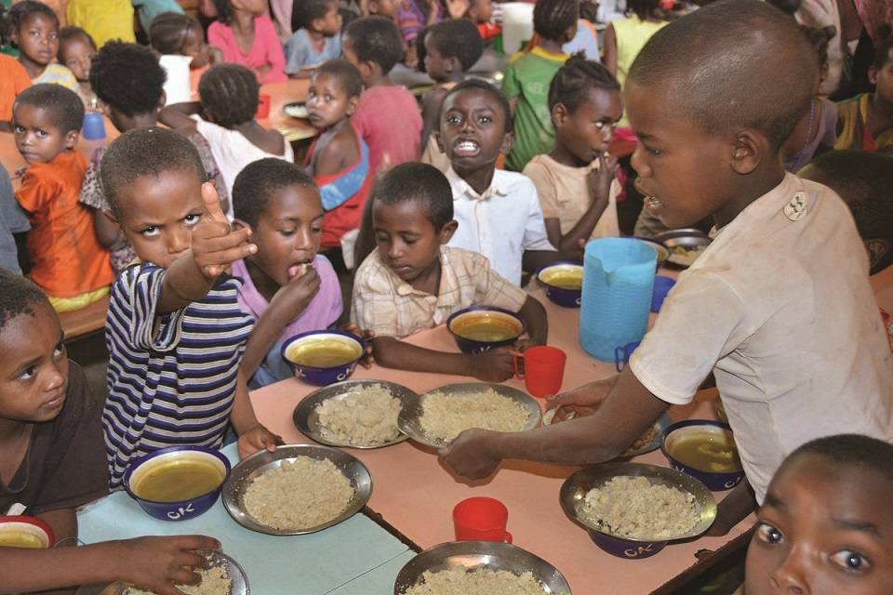
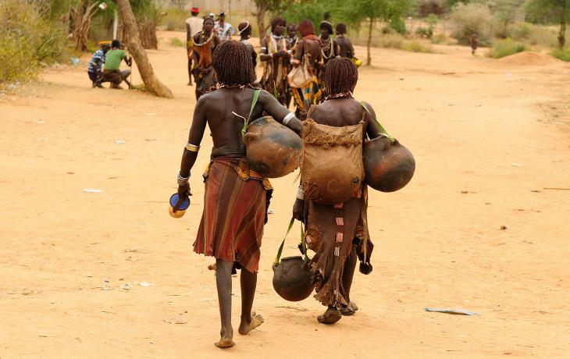
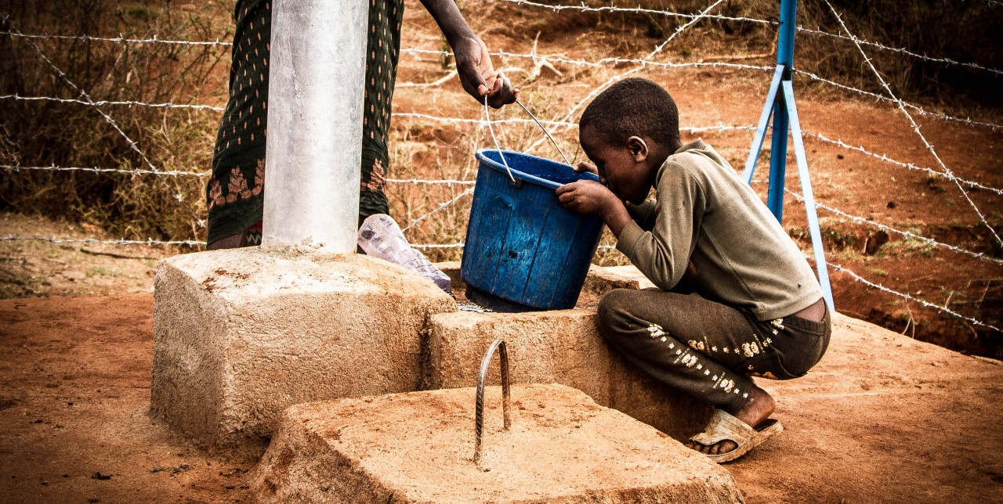
Educazione alla cittadinanza globale | Disciplina : ITALIANO E STORIA

Slide 9
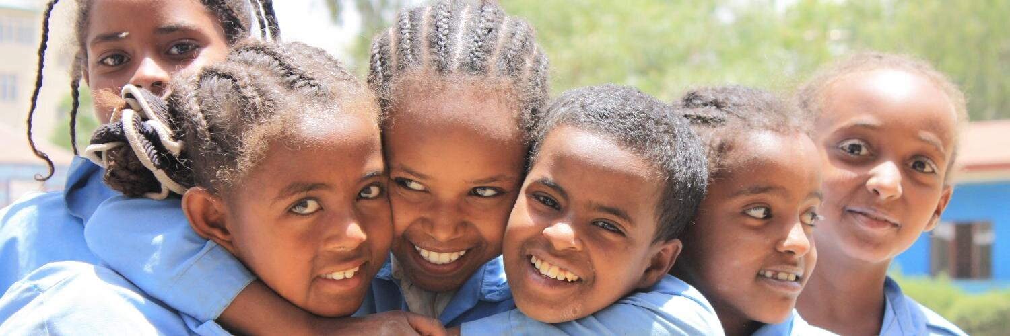
Educazione alla cittadinanza globale | Disciplina : ITALIANO E STORIA
ESPERIENZA DEI VOLONTARI DELla GMA
Tutti noi diamo per scontato il diritto alla salute, al cibo, all’istruzione e alla sanità. E nonostante le immagini di povertà, abbiamo notato nei volti dei bambini dei sorrisi contagiosi ricchi di speranza in un futuro migliore. I video, le immagini, le parole vive dei volontari dell’associazione GMA ci hanno offerto degli spunti di riflessione in merito al ruolo e alle funzioni delle associazioni di volontariato e ai DIRITTI UMANI.
Notes:
bruno

Slide 10
Educazione alla cittadinanza globale | Disciplina : ITALIANO E STORIA
Associazione di volontariato
Il volontariato è un’attività di aiuto gratuito e spontaneo verso persone in condizioni di indigenza, che necessitano di assistenza per fronteggiare emergenze. Il volontariato presta opera e mezzi nell’interesse collettivo, attraverso associazioni costituite per specifici scopi benefici.
L’Italia è un paese dove un gran numero di cittadini pratica volontariato in varie forme: secondo l’ISTAT il numero di volontari stimato in Italia è di 6,63 milioni di persone.
Notes:
onorato

Slide 11
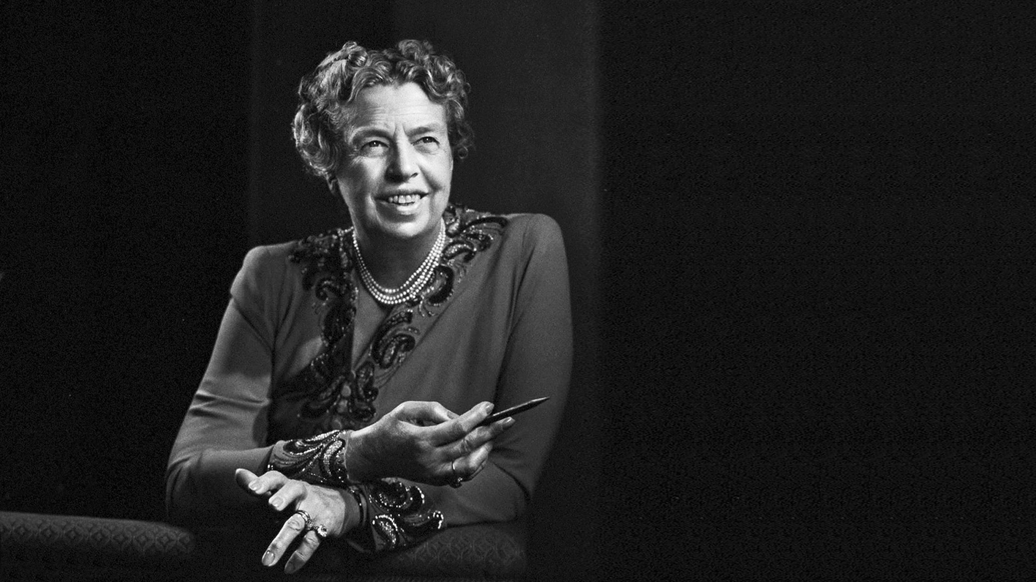
Educazione alla cittadinanza globale | Disciplina : ITALIANO E STORIA
Eleanor Roosevelt

Slide 12
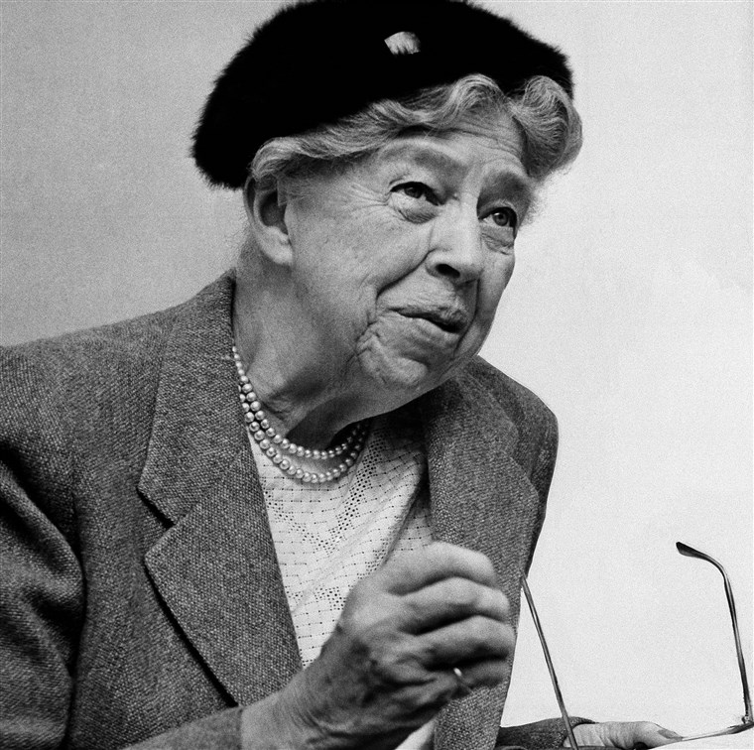
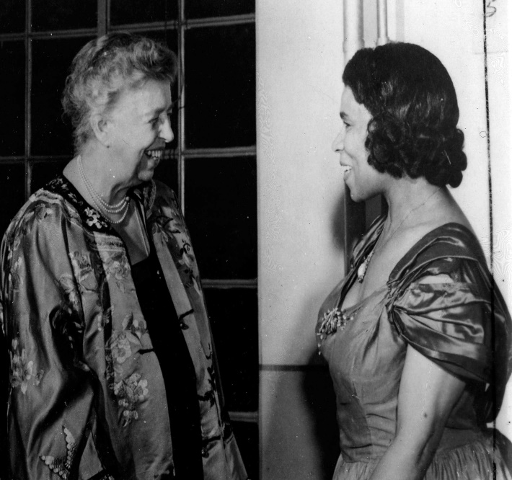
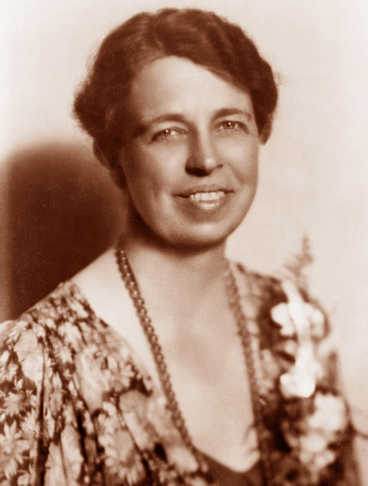
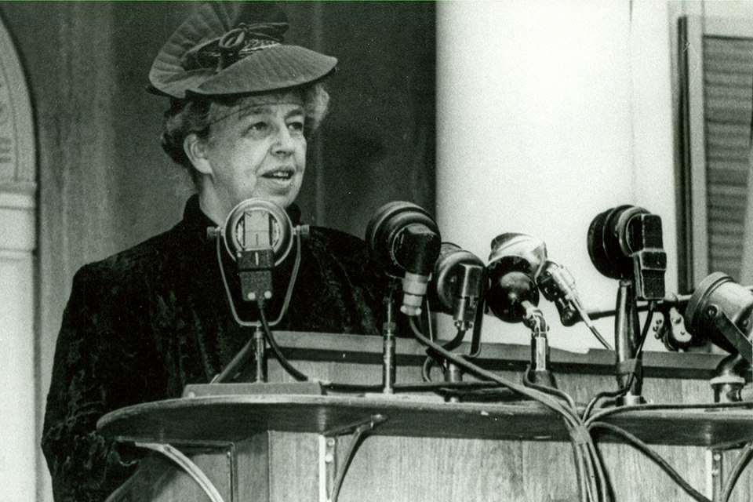
Educazione alla cittadinanza globale | Disciplina : ITALIANO E STORIA
Anna Eleanor Roosevelt nacque a New York nel 1884 da una famiglia benestante statunitense.
Nel 1905 Eleanor sposò l’allora esordiente uomo politico Franklin Delano Roosevelt e grazie a lui Eleanor si immerse completamente nelle attività di servizio pubblico.
Notes:
raffaele

Slide 13
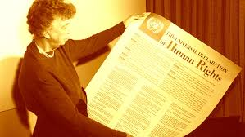
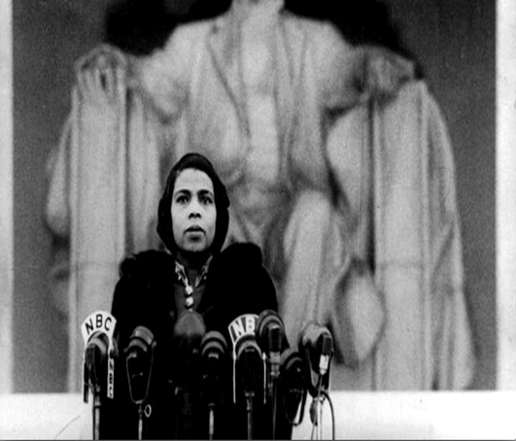
Educazione alla cittadinanza globale | Disciplina : ITALIANO E STORIA
Nel 1933 Eleanor diventò first lady , era già profondamente coinvolta in questioni riguardanti i diritti umani e la giustizia sociale.
Continuò la sua opera nell’interesse del popolo, sostenne l’ottenimento di pari diritti per le donne, per gli afroamericani e per i lavoratori nel periodo della Grande Depressione. Eleanor aiutò pubblicamente Marian Anderson, quando nel 1939 alla cantante di colore venne negata l’esibizione a causa del colore della sua pelle.
Notes:
raffaele

Slide 14
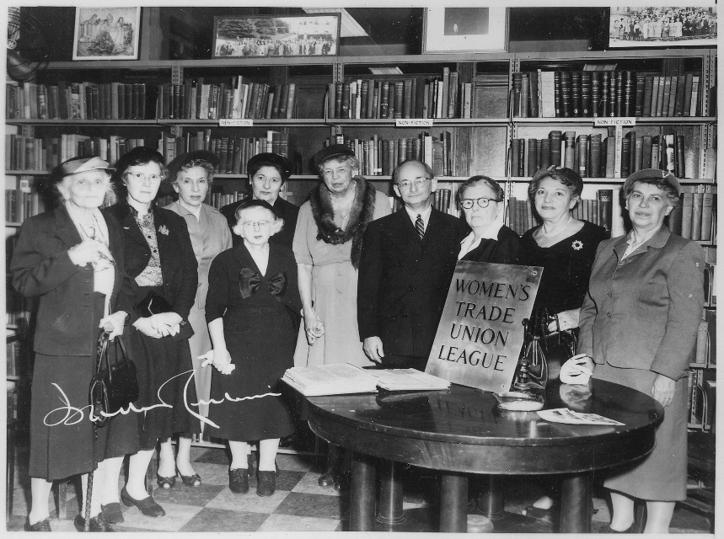
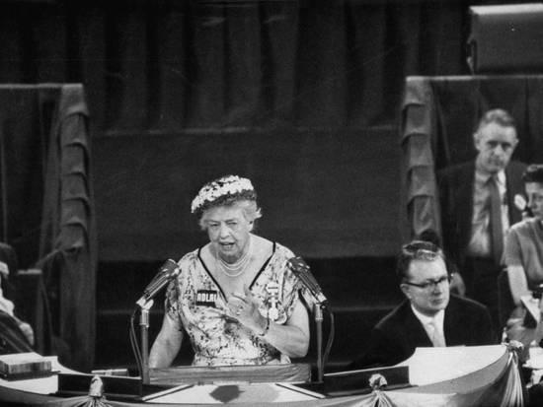
Educazione alla cittadinanza globale | Disciplina : ITALIANO E STORIA
Nel 1946, Eleanor fu nominata delegato presso le Nazioni Unite dal Presidente Harry Truman. In qualità di capo della Commissione per i Diritti Umani, Eleanor Roosevelt svolse un ruolo molto importante nella formulazione della Dichiarazione Universale dei Diritti Umani.
Notes:
raffaele

Slide 15
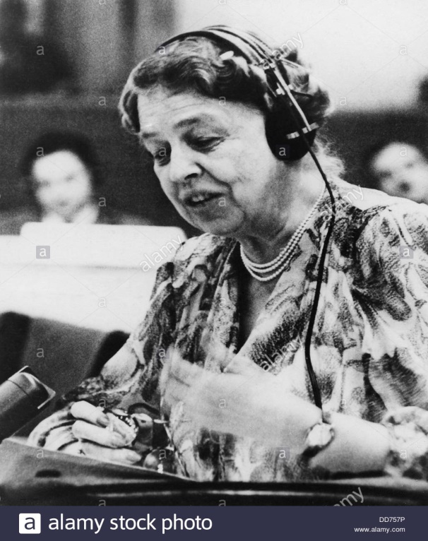
Educazione alla cittadinanza globale | Disciplina : ITALIANO E STORIA
La Dichiarazione Universale dei Diritti Umani venne adottata il 10 Dicembre 1948 dall’Assemblea generale delle Nazioni Unite. La Dichiarazione sancisce i diritti inalienabili di ogni essere umano, senza distinzione di razza, sesso, religione, ideologia politica.
Un membro molto importante della commissione fu proprio Eleanor Roosevelt.
Notes:
raffaele

Slide 16
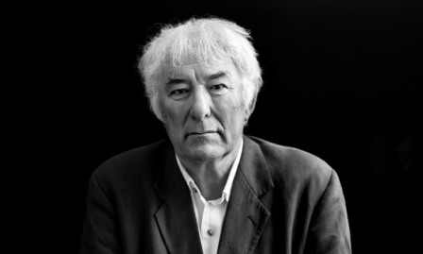


Educazione alla cittadinanza globale | Disciplina : ITALIANO E STORIA
seamus heaney

Slide 17
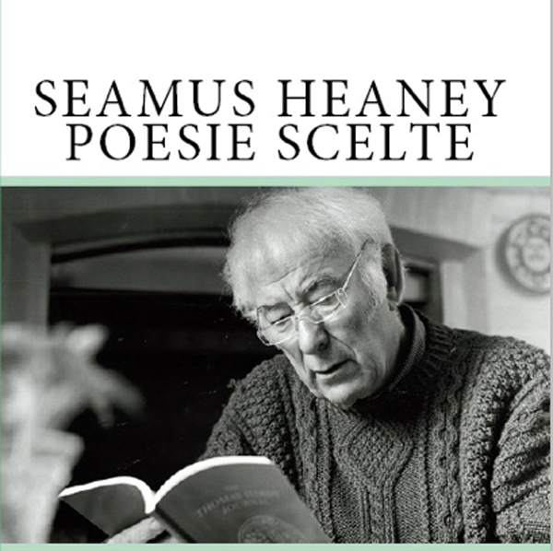
Educazione alla cittadinanza globale | Disciplina : ITALIANO E STORIA
Un artista , un poeta ispirato dalla solidarietà di chi è oppresso e dimenticato.
Il poeta irlandese, premio Nobel per la letteratura nel 1995 , cultore di Dante e Pascoli prendendo spunto da alcune storie di uomini e donne in carcere per aver espresso la loro opinione, scrisse una delle sue opere più importanti :
La Repubblica della Coscienza .
Notes:
generale

Slide 18
Educazione alla cittadinanza globale | Disciplina : ITALIANO E STORIA
Dalla Repubblica della Coscienza
1°_______
Quando atterrai nella Repubblica della coscienza
c’era tanto silenzio, una volta fermati i motori,
che potevo udire un chiurlo alto sopra la pista.
All’immigrazione, l’impiegato era un vecchio
che fabbricò il portafoglio dal suo cappotto artigianale
e mi mostrò una fotografia di mio nonno.
Alla dogana, una donna mi chiese di dichiarare
le parole dei nostri amuleti e delle guarigioni
per curare il mutismo e cacciare il malocchio.
Niente facchini. Né interpreti. Né taxi.
Portavi il tuo carico personale e ben presto
i sintomi di un privilegio strisciante svanivano.

Slide 19
Educazione alla cittadinanza globale | Disciplina : ITALIANO E STORIA
2°_______
La nebbia è un tremendo presagio ma un fulmine
svela un bene universale e i genitori appendono
bimbi barcollanti sugli alberi nelle tempeste.
Il sale è il loro prezioso minerale. E le conchiglie
si tengono all’ orecchio a battesimi e funerali.
La base d’ogni inchiostro e pigmento è acqua marina.
Il loro sacro simbolo è una barca stilizzata.
La vela è un orecchio, l’albero una penna inclinata,
lo scafo a forma di bocca, la chiglia un occhio spalancato.
Nel giorno dell’insediamento, i loro ministri devono
giurare di sostenere leggi non scritte e piangere
per respirare la presunzione di reggere una carica-
e per affermare la loro fede: che tutta la vita sgorga
dal sale delle lacrime che versò il dio del cielo
quando sognò che la sua solitudine era immensa.

Slide 20
Educazione alla cittadinanza globale | Disciplina : ITALIANO E STORIA
3°_____
Ho fatto ritorno da quella repubblica modesta
con le due braccia di una misura, la donna alla dogana
insisteva che io stesso ero il mio lasciapassare.
Il vecchio si alzò e fissò il mio volto
e disse che era ufficialmente riconosciuto
ch’io fossi adesso un cittadino duale.
Quindi desiderava che, tornato a casa,
considerassi me stesso un rappresentante
e parlassi a nome loro nella mia lingua.
Le loro ambasciate, disse, erano ovunque
ma funzionavano indipendentemente
e nessun ambasciatore sarebbe mai stato licenziato.

Slide 21
Educazione alla cittadinanza globale | Disciplina : ITALIANO E STORIA
Il poeta immagina di approdare in un mondo
alternativo rispetto a quello reale: un’unica
immensa Repubblica dove tutti i cittadini
sono considerati UGUALI e non hanno bisogno
di documenti per certificare la propria
identità. Non c’è bisogno di dichiarazioni
scritte, basta dire sempre la verità.
In questo mondo immaginario un cittadino
europeo perderebbe i privilegi che gli
derivano dall’ essere nato in una nazione
prospera e sviluppata.

Slide 22
Educazione alla cittadinanza globale
INGLESE
IMMIGRATION AND DENIED RIGHTS

Slide 23
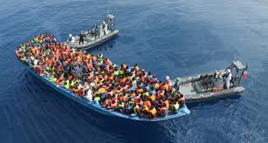
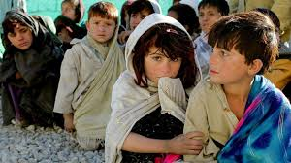
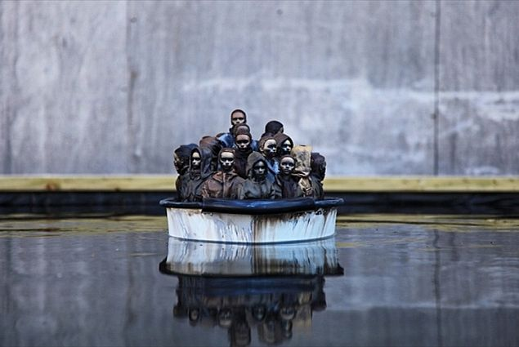
Educazione alla cittadinanza globale | Disciplina : INGLESE
Immigration and minors
The phenomenon of immigration concerns us italians more than any other European country, because of our geographic position, in the centre of the Mediterranean sea.
The numbers are scary, they are thousands every year and many of them perish during the trip, while a large part of the survived are unaccompanied minors, to whom many rights like life, study and health are denied. They were more than 2 thousand last year, in total they are almost 26 thousand and more than 6 thousand are vanished. In the following slide, we will see an emblematic one.
Notes:
Contaldo

Slide 24
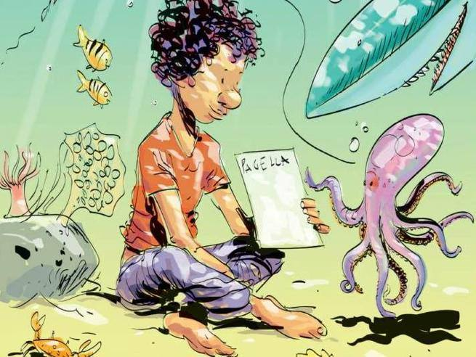
Educazione alla cittadinanza globale | Disciplina : INGLESE
Immigration: a broken dream
Few weeks ago on the socials, a sad news spread. It was the tragic story of a 14 years old boy drowned with his school report stitched in the pocket.
He was trying to reach Europe to get an education and, possibly, a better future.
His school report was a pass to show he deserved a place in Italy.
He has been unlucky, losing his life too early.
Notes:
generale

Slide 25
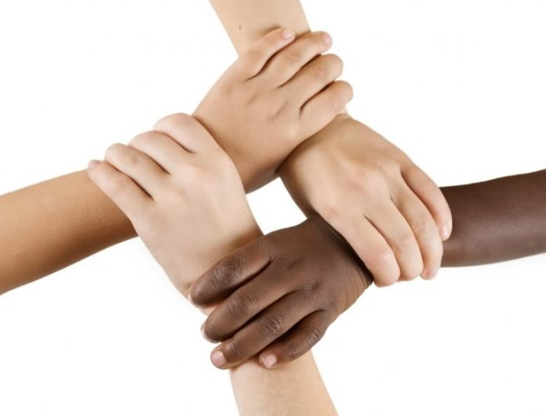


Educazione alla cittadinanza globale | Disciplina : INGLESE
Education is fundamental
IT ALL STARTS AT SCHOOL:
Education can give you a better future but school can also be an awful place, where yoy can still be bullyed because of the colour of your skin, sometimes even from the Teacher, as recently happened in Todi.
It depends on us:
If we understand that we are all the same and react Just as the girl that defended her friend from racism, Than there’s still hope...
Notes:
bruno

Slide 26
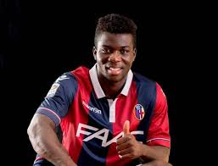
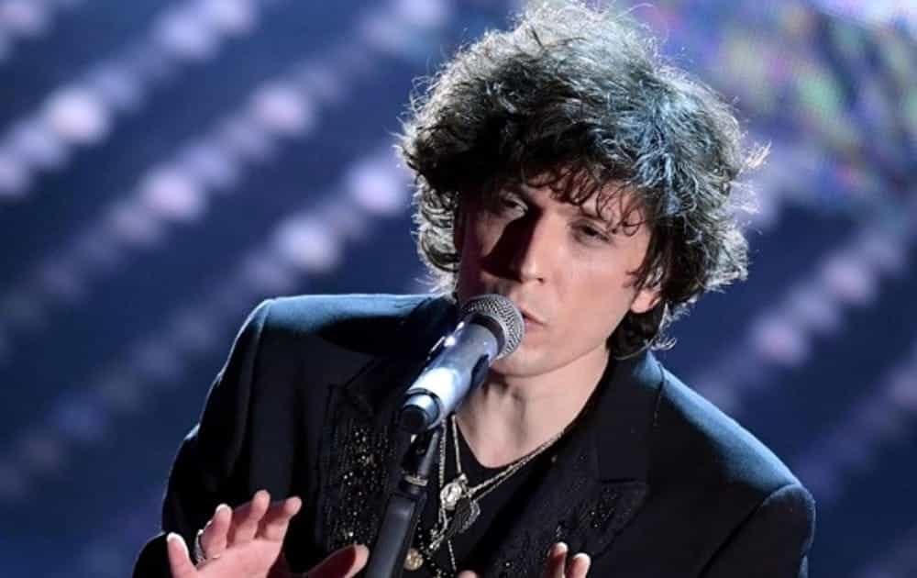
Educazione alla cittadinanza globale | Disciplina : INGLESE
From Immigration to Success
GODFRED DONSAH
From sport to music, there are several examples of people who managed to succed and become popular, making their dreams come true. These are people who didn’t give up, despite all the difficulties they have been through and are thankful to our Country for giving them this chance.
There are dangerous winds of Racism that are blowing all over. Ignorance is the root of all evil, what is different is not to be feared, it’s precious as a Treasure and Education has a key role to make us understand it. United, not divided. That is where our future will lead us.
ERMAL META
Notes:
azzurro

Slide 27
Educazione alla cittadinanza globale
CHIMICA
BIOCOMBUSTIBILI

Slide 28
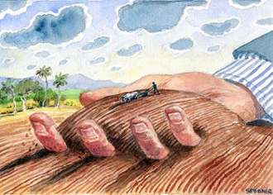
Educazione alla cittadinanza globale | Disciplina : CHIMICA
Il «land grabbing» o «furto di terra»
"Qui fino agli anni Sessanta c’era una foresta, gli alberi, gli animali. Era un altro mondo. Ci hanno portato via il nostro mondo … ci hanno tolto le terre, e ora siamo qui senza nulla in mano, in quella che era casa nostra …. Noi non abbiamo certificati, non abbiamo comprato queste terre, semplicemente ci siamo nati sopra, ne siamo parte … per noi la terra è tutto, ci dà il cibo, ci dà la vita”.
Notes:
Russo + contaldo

Slide 29
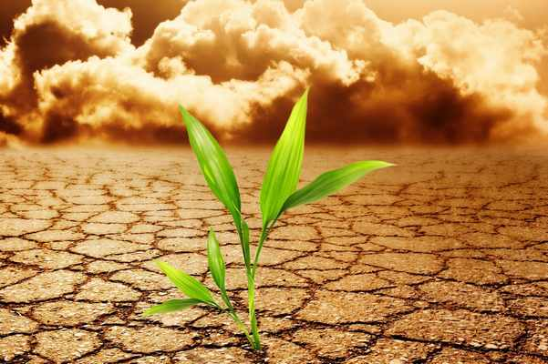
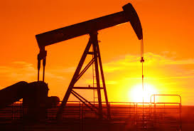
Educazione alla cittadinanza globale | Disciplina : CHIMICA
Le cause del fenomeno
Crisi alimentare
Crisi energetica
Notes:
contaldo

Slide 30
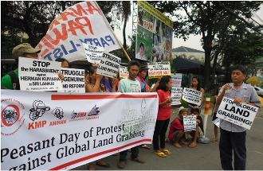
Educazione alla cittadinanza globale | Disciplina : CHIMICA
I “grabber”, gli arraffatori. I “grabbed”, gli arraffati
Notes:
cozzolino

Slide 31
Educazione alla cittadinanza globale | Disciplina : CHIMICA
I “grabber”, gli arraffatori
Stati Uniti
Cina
India
Arabia Saudita
Emirati Arabi e Paesi del Golfo
Corea del Sud
Giappone
Malesia
Singapore
Libia
Siria
Giordania
Gran Bretagna
Francia, Svezia, Italia.
Notes:
cozzolino

Slide 32
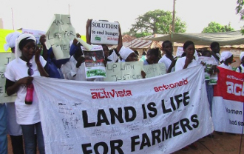
Educazione alla cittadinanza globale | Disciplina : CHIMICA
I “grabbed”, gli arraffati
Africa sub sahariana
Sudest asiatico
America Latina
Europa orientale
Notes:
cozzolino

Slide 33
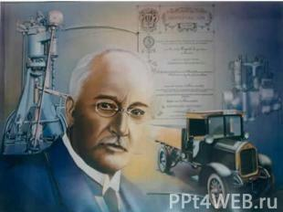
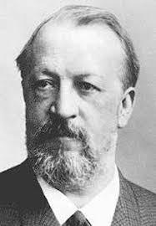
Educazione alla cittadinanza globale | Disciplina : CHIMICA
Nikolaus August Otto
Rudolf Christian Karl Diesel
I biocombustibili sono stati i primi carburanti utilizzati.
Nikolaus August Otto (Holzhausen an der Haide, 10 giugno 1832- Colonia, 26 gennaio 1891) è stato un ingegnere tedesco e inventore del primo motore a combustione interna a quattro tempi.
Ha utilizzato l' etanolo nel suo primo motore (1876).
Rudolf Christian Karl Diesel (Parigi, 18 marzo 1858 – Canale della Manica, 30 settembre 1913) è stato un ingegnere tedesco, famoso per l'invenzione del motore che ne porta il nome ( 1897 ). Ha utilizzato come primo combustibile olio di arachidi.
Notes:
alessandro

Slide 34
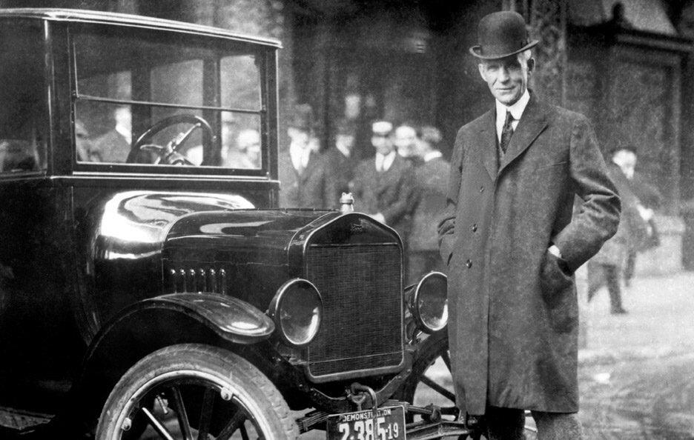
Educazione alla cittadinanza globale | Disciplina : CHIMICA
Ford ha utilizzato etanolo nella sua prima auto
Notes:
alessandro

Slide 35
Educazione alla cittadinanza globale | Disciplina : CHIMICA
Biocombustibili: classificazione
Prima generazione
Seconda generazione
Terza generazione
Notes:
Raffaele

Slide 36
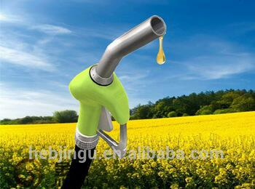
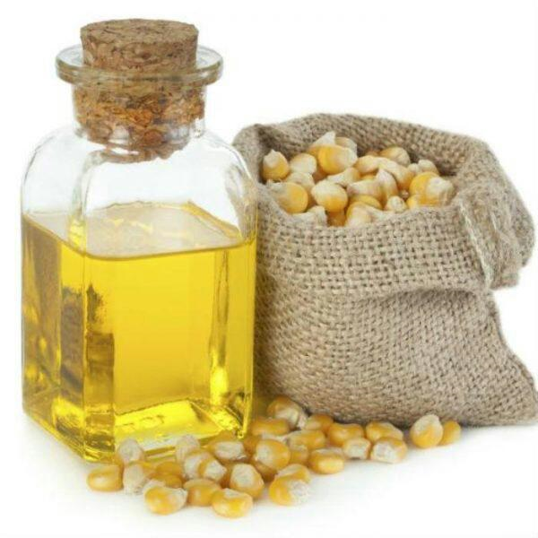
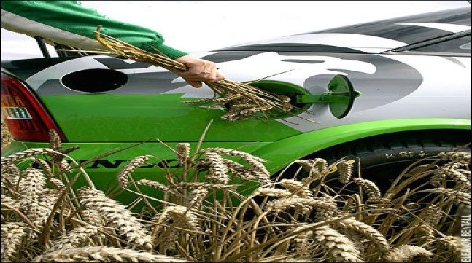
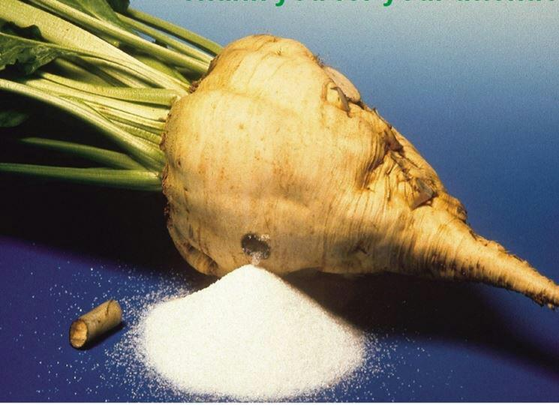
Educazione alla cittadinanza globale | Disciplina : CHIMICA
BIOCOMBUSTIBILI
DI
PRIMA GENERAZIONE
Bioetanolo
ETBE
Biodiesel
La produzione di biocombustibili di prima generazione è limitata perché potrebbe avere un effetto negativo sulla disponibilità di cibo e sulla biodiversità
Notes:
raffaele

Slide 37
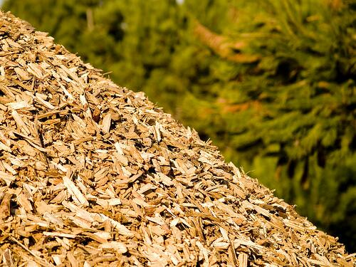
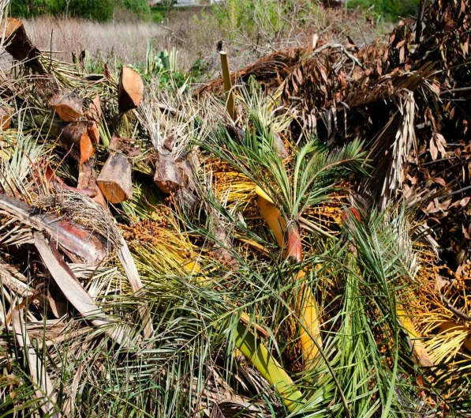
Educazione alla cittadinanza globale | Disciplina : CHIMICA
BIOCOMBUSTIBILI DI SECONDA GENERAZIONE
Sono prodotti a partire da colture non edibili o da porzioni di piante edibili che non possono essere utilizzate come cibo e sono quindi scartate (steli, gusci, trucioli di legno, bucce)
Notes:
raffaele

Slide 38
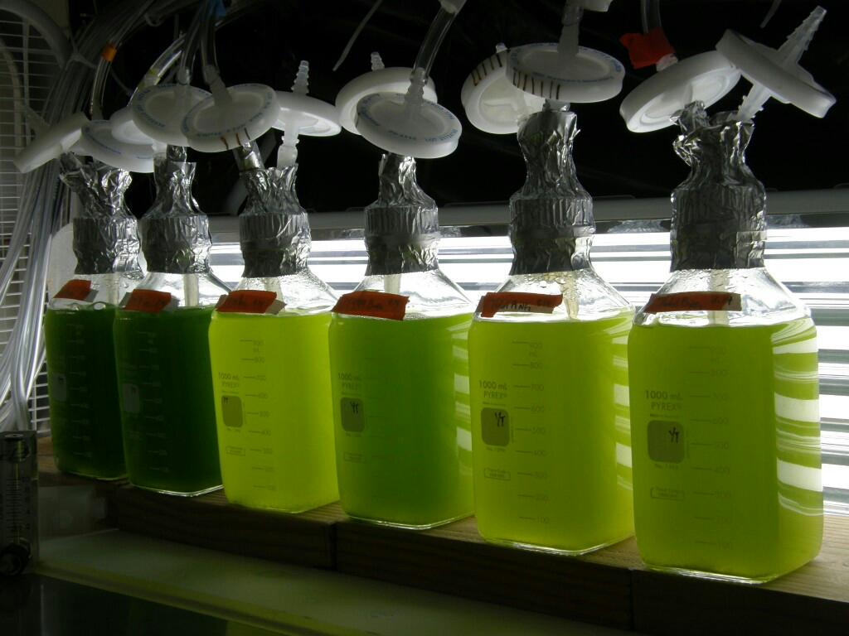
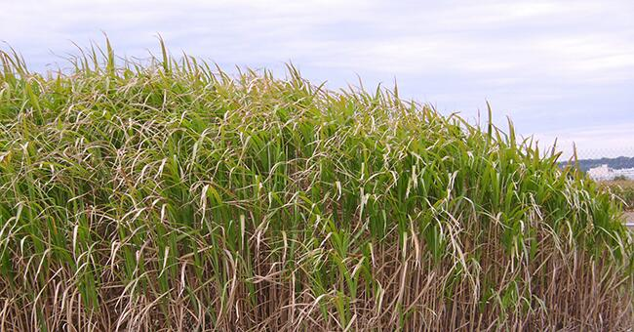
Educazione alla cittadinanza globale | Disciplina : CHIMICA
BIOCOMBUSTIBILI DI TERZA GENERAZIONE
Utilizzano terreni marginali come quelli desertici o addirittura il mare (colture di microalghe ad alto tenore lipidico e zuccherino).
Prodotti OGM il cui uso non è universalmente accettato.
Notes:
raffaele

Slide 39
Educazione alla cittadinanza globale
DIRITTO
IL VOLONTARIATO

Slide 40
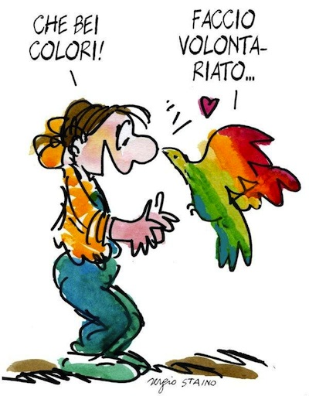
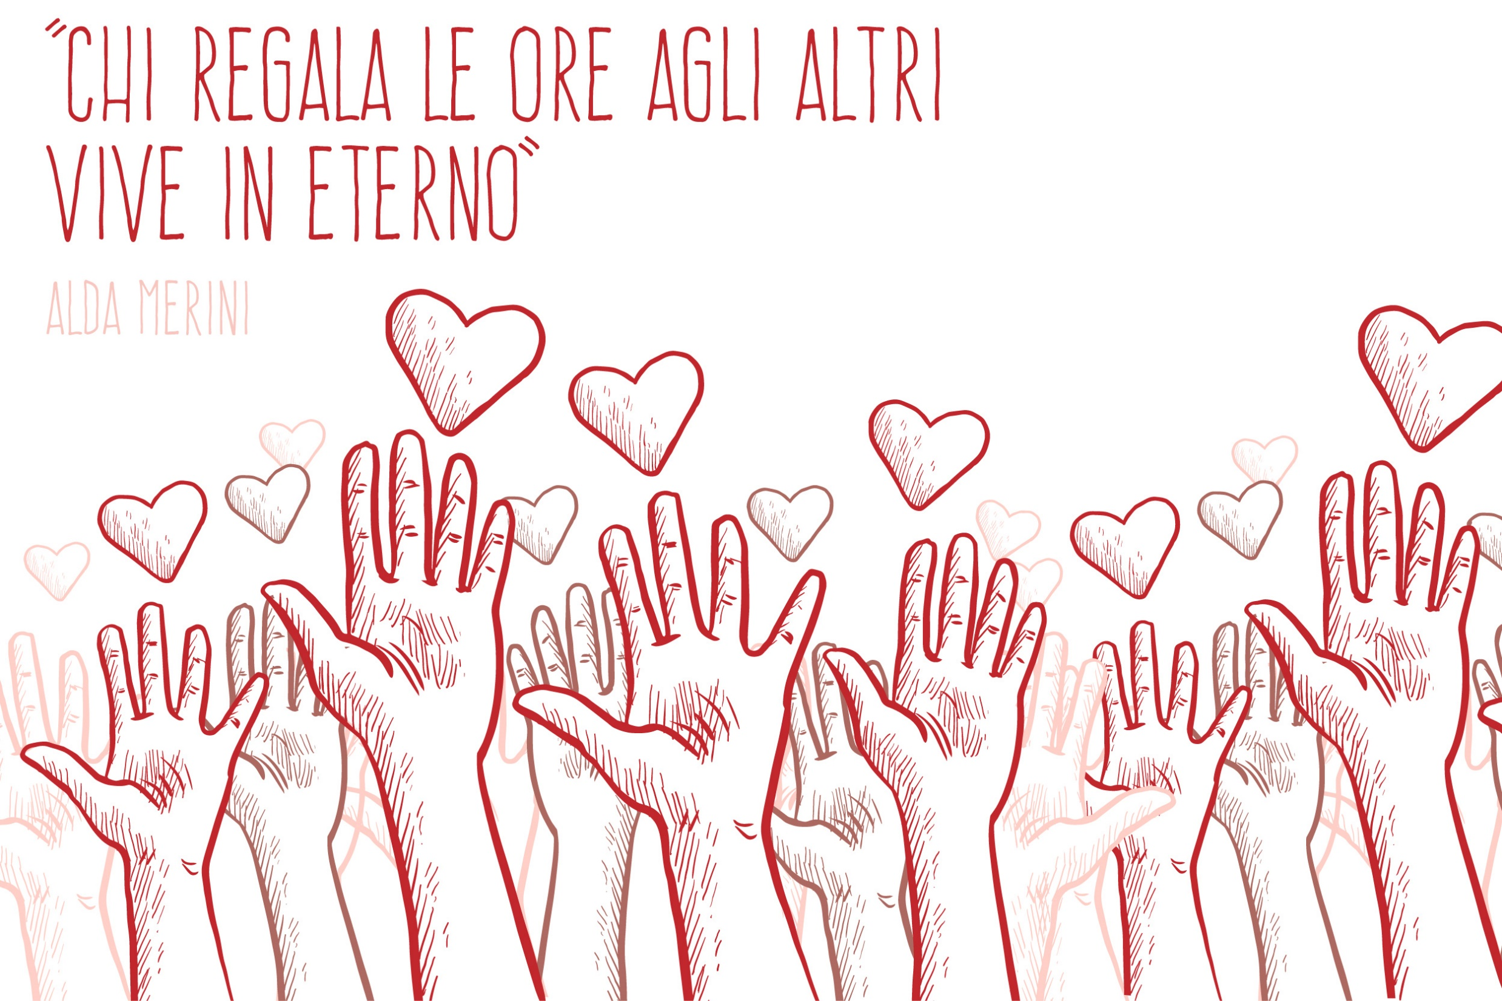
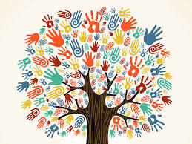
Educazione alla cittadinanza globale | Disciplina : DIRITTO
COS'È IL VOLONTARIATO
L'attività di volontariato è il contributo prestato in modo personale, spontaneo e gratuito dal volontario, tramite l'organizzazione di cui fa parte, svolgendo la propria azione senza perseguire alcun fine di guadagno, ma spinto unicamente da un desiderio di solidarietà.
Notes:
salvatore

Slide 41
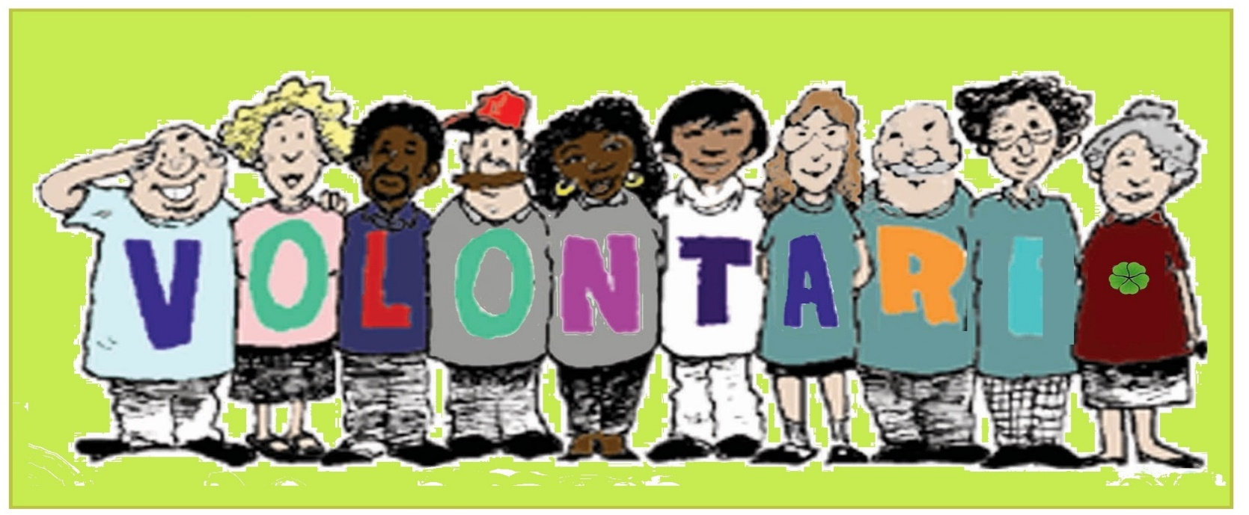
Chi è il volontario
Educazione alla cittadinanza globale | Disciplina : DIRITTO
Il volontario è una persona che, per sua libera scelta, svolge attività in favore della comunità e del bene comune, mettendo a disposizione il proprio tempo e le proprie capacità in modo personale, spontaneo e gratuito, senza fini di lucro, neanche indiretti, ed esclusivamente per fini di solidarietà.
Notes:
salvatore

Slide 42
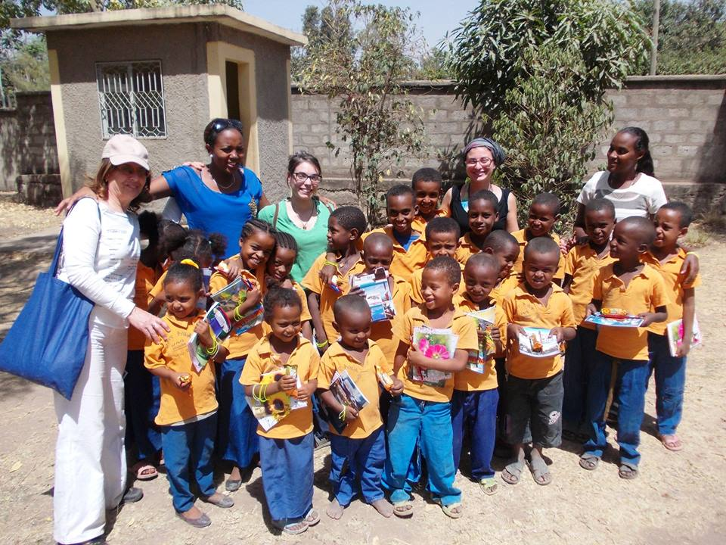

Educazione alla cittadinanza globale | Disciplina : DIRITTO
Le organizzazioni di volontariato (ODV)
Il valore sociale e la funzione di solidarietà delle Organizzazioni di volontariato, sono riconosciuti nella Legge n° 266/1991. Tale legge ha delineato una normativa di principi generali cui bisogna attenersi.
Notes:
salvatore

Slide 43



MA CHI SONO I VOLONTARI ITALIANI? QUANTE PERSONE SI IMPEGNANO NEL MONDO DELLA COOPERAZIONE INTERNAZIONALE?
Educazione alla cittadinanza globale | Disciplina : DIRITTO
Notes:
salvatore

Slide 44

Secondo gli ultimi dati ISTAT, 9% della popolazione si dedica ad attività di volontariato per un totale di 5.500.000 persone. Un numero di cui andare orgogliosi, ma ancora lontano dalle cifre registrate in altri paesi europei. Per esempio, dati provenienti dal Regno Unito confermano che circa il 27% della popolazione svolge attività di volontariato almeno una volta al mese.
Educazione alla cittadinanza globale | Disciplina : DIRITTO
IL NUMERO DEI VOLONTARI ITALIANI CONTINUA A CRESCERE.
Notes:
lauri

Slide 45

In Italia, infatti, sono soprattutto gli over 55 ad offrire il loro tempo e la loro esperienza per le cause in cui credono. E i giovani? Purtroppo sono la categoria meno coinvolta, nonostante la quantità di servizi a loro disposizione per trovare un programma di volontariato che rispecchi le loro esigenze ed i loro interessi.
Educazione alla cittadinanza globale | Disciplina : DIRITTO
C’È CHI DICE CHE, ARRIVATA UNA CERTA ETÀ, NON È PIÙ POSSIBILE FARE VOLONTARIATO.
NULLA DI PIÙ SBAGLIATO!
Notes:
lauri

Slide 46

Tra tutti i volontari italiani, l’ISTAT registra solamente un 1.9% coinvolto in attività di Solidarietà e Cooperazione Internazionale, per un totale di circa 100.000 persone. Possono sembrare pochi, ma bisogna considerare che, negli ultimi 15 anni è stato registrato un aumento del 35%!
Educazione alla cittadinanza globale | Disciplina : DIRITTO
Notes:
lauri

Slide 47
Educazione alla cittadinanza globale
MATEMATICA
SPRECHI ALIMENTARI NEL MONDO
DENUTRIZIONE

Slide 48


Educazione alla cittadinanza globale | Disciplina : MATEMATICA
SPRECHI ALIMENTARI NEL MONDO
Ogni anno vengono sprecati 1,3 miliardi di tonnellate di cibo, circa un terzo di tutto ciò che viene prodotto. La maggior parte è frutta e verdura, seguite da pesce, cereali, prodotti caseari e carne. In totale si potrebbe sfamare 4 volte la popolazione denutrita stimata.
Quindi, quasi un terzo della superficie agricola disponibile viene utilizzata per coltivare o “allevare” alimenti che vengono successivamente sprecati.
Un lusso che non ci si può più permettere. Il paradosso è che, al giorno d’oggi, di cibo ce n’è e pure tanto.
Anzi, addirittura si produce più cibo di quello consumato tanto da parlare di lotta allo spreco alimentare e alla perdita di cibo.
Parlando di perdita di cibo, ci si riferisce a tutto il cibo che viene danneggiato durante il trasporto, a causa di imballaggi poco sicuri o incidenti.
Lo spreco invece può essere combattuto da ognuno di noi nel quotidiano, basti pensare a tutte le volte che ci sediamo a tavola e sprechiamo cibi e alimenti che possono essere conservati o riutilizzati in altri modi.
Notes:
azzurro

Slide 49

Educazione alla cittadinanza globale | Disciplina : MATEMATICA
Ecco a voi alcuni dati aggiornati al 2013:
Finlandia. In Finlandia si è registrata una media annuale di circa 550 kg di rifiuti alimentari a persona. Il 50% dei rifiuti alimentari proviene da ristoranti e negozi al dettaglio.
Malesia. Nelle aree urbane la produzione di rifiuti alimentari è molto elevata, pari a circa 560 kg/persona, rispetto alla Malesia rurale.
Germania. Un cittadino Tedesco getta circa 575 kg di cibo annui,anche se la Germania si sta impegnando per ovviare allo spreco.
Norvegia. Ogni norvegese scarta circa 630 kg di prodotti alimentari ancora edibili in un anno. Soprattutto frutta, verdura e prodotti da forno, e questo sta creando una serie di problemi di natura economica e ambientale, nonché etica se si considera il fatto che la stragrande maggioranza dei prodotti ortofrutticoli viene importata.
Notes:
gisini

Slide 50

Educazione alla cittadinanza globale | Disciplina : MATEMATICA
Canada. Il Canada è uno dei paesi più sviluppati al mondo, in media ogni canadesi spreca circa 640 chilogrammi di cibo, che inesorabilmente finiscono nelle discariche.
Paesi Bassi. Circa 610 chili di cibo a persona all'anno è quanto sprecano gli olandesi.
Danimarca. Ogni danese spreca ogni anno una media di 660 kg di rifiuti alimentari.
Stati Uniti. Gli Stati Uniti sono l'economia più sviluppata al mondo ma anche il leader mondiale dello spreco di cibo, infatti ogni anno ammontano a circa 760 chilogrammi i rifiuti alimentari prodotti da ogni statunitense. Un dato su tutti: circa il 50% del cibo prodotto o importato negli Stati Uniti finisce nella spazzatura.
Regno Unito. Nella competizione tra chi spreca di più, il Regno Unito all'ottavo posto con una media di circa 565 chili di cibo a persona ogni anno.
Notes:
generale

Slide 51

Educazione alla cittadinanza globale | Disciplina : MATEMATICA
E L’ITALIA?
Virtuosa, se messa a confronto con in primi dieci paesi che sprecano di più. Si calcola che ogni italiano sprechi circa 149 kg di cibo. Ma la strada per la riduzione è ancora lunga e il dato, se messo a confronto con la Grecia (il Paese meno sprecone d'Europa) non è positivo, infatti i greci ogni anno sprecano solo 44 kg di cibo.
Notes:
azzurro

Slide 52

Denutrizione
Educazione alla cittadinanza globale | Disciplina : MATEMATICA
Quando si parla di fame nel mondo ci si può riferire sia alla denutrizione, causata dalla mancanza del corretto apporto proteico ed energetico necessari all'organismo per l'utilizzazione dei fattori nutritivi contenuti negli alimenti assunti, sia alla malnutrizione, uno squilibrio nell'assunzione di nutrienti e altri fattori necessari per una vita sana.
Situazioni politiche e fenomeni naturali, dovuti ai cambiamenti climatici in atto, contribuiscono al fenomeno della malnutrizione che affligge oggi oltre 159 milioni di bambini di età inferiore ai cinque anni, di cui l’80% si concentra nell’Africa subsahariana e in Asia meridionale da come possiamo osservare da un rapporto della FAO (Food and Agricolure).
Notes:
bombardo

Slide 53

Educazione alla cittadinanza globale | Disciplina : MATEMATICA
Notes:
gisini

Slide 54
Educazione alla cittadinanza globale | Disciplina : MATEMATICA
È possibile contrastare la fame nel mondo curando la nostra alimentazione, diminuendo, ad esempio, il consumo di carne e, bisognerebbe sfruttare gli Ettari Fantasma per una più adeguata agricoltura, così da rilanciare l’economia delle località remote.
Ci sono stati grandi miglioramenti da parte di alcuni paesi, questo grazie alle tantissime associazioni come GMA Napoli che si sono impegnate duramente affinché si abbassi la media dei paesi denutriti.
Notes:
gisini

Slide 55
Educazione alla cittadinanza globale
FISICA
IL NUOVO SISTEMA INTERNAZIONALE DI MISURA

Slide 56







Educazione alla cittadinanza globale | Disciplina : FISICA
Il SI è l’evoluzione del sistema metrico decimale dei paesi e delle misure inventato dai francesi durante la Rivoluzione. Gli ideali di giustizia e di uguaglianza che premevano la società si concretizzano nella creazione di un sistema di unità di misura che fosse valido “per tutti i popoli e per tutti i tempi”, cioè basato su definizioni universali.
Quali sono le grandezze che fanno parte del SI?
Oggi il SI si basa su sette “grandezze di base”,ognuna con la propria unità di misura:
Il tempo
la lunghezza
la massa
la temperatura
l’intensità di corrente elettrica
la quantità di sostanza
l’intensità luminosa
Le prime cinque permettono di descrivere tutto il mondo fisico oggi conosciuto.
Notes:
contaldo

Slide 57


Educazione alla cittadinanza globale | Disciplina : FISICA
Quali sono le odierne definizioni delle unità di misura del SI?
Le definizioni delle unità di misura dell’attuale SI sono disomogenee, cioè basate su criteri completamente diversi tra loro.
il secondo, è oggi definito attraverso il conteggio delle oscillazioni dell’atomo di cesio;
il metro, è definito attraverso la velocità della luce e il secondo;
la candela è definita fissando il valore del coefficiente di visibilità.
-Queste tre grandezze sono definite attraverso costanti universali, cioè che non variano nello spazio e nel tempo, infatti si possono definire grandezze valide “per tutti i tempi e per tutti i popoli”.
La definizione di kilogrammo è sempre stata una spina nel fianco della comunità: l’intento dei “rivoluzionari” era quello di realizzare unità di misura universali, che tutti i popoli potessero riprodurre in autonomia; l’attuale definizione non risponde certo ai requisiti.
Solo negli ultimi anni si è riusciti a trovare la “ricetta” per realizzare il kilogrammo attraverso una costante della fisica.
Max Planck, nato Marx Karl Ernst Ludwig Planck (Kiel, 23 aprile 1858 – Göttingen, 4 ottobre 1947), è stato un fisicotedesco, iniziatore della fisica quantistica e premio Nobel per la Fisica.
Notes:
azzurro

Slide 58



Educazione alla cittadinanza globale | Disciplina : FISICA
Quali sono le nuove definizioni delle unità di misura del SI?
Il kilogrammo sarà finalmente definito fissando il valore della costante di Planck, h;
Nella pratica il kilogrammo si realizzerà confrontando la forza peso generata dalla massa con una forza elettromagnetica attraverso una speciale bilancia: la bilancia di Kibble.
La mole si definirà attraverso il Numero di Avogadro, NA.
Il Kelvin sarà definito attraverso la costante di Boltzmann, k;
L’ampere si definirà attraverso la carica dell’elettrone, e.
Queste sono le nuove definizioni
Lorenzo Romano Amedeo Carlo Avogadro,
conte di Quaregna e Cerreto (Torino, 9 agosto 1776 – Torino, 9 luglio 1856), è stato un chimico e fisico italiano.
Ludwig Eduard Boltzmann
(Vienna, 20 febbraio 1844 – Duino, 5 settembre 1906) è stato un fisico, matematico e filosofo austriaco.
Una bilancia di Kibble è uno strumento di misurazione sperimentale elettromeccanica che misura il peso di un oggetto di test in maniera precisa usando la forza della corrente elettrica e la tensione elettrica.
Notes:
alessandro

Slide 59

Educazione alla cittadinanza globale | Disciplina : FISICA
Perché sarà importante il “nuovo” Sistema Internazionale di unità di misura?
Il nuovo SI entrerà in vigore il 20 maggio 2019, anniversario della Convenzione del Metro del 1875. Anche se le nuove definizioni possono sembrare un po’ più complicate di quelle vecchie, tra qualche mese tutte le unità del SI saranno davvero universali e il sogno degli illuministi del Settecento sarà finalmente realizzato. Le nuove definizioni delle unità di misura sono infatti legate a sette costanti fondamentali che sono fissate con un valore numerico esatto, senza incertezza, che rimarrà invariato per sempre.
Anche se l’impatto che il nuovo SI avrà sulla nostra quotidianità sarà apparentemente nullo perché il valore delle unità di misura non cambia, grazie alle nuove definizioni l’incertezza associata alle misure potrà essere ridotta senza limiti. L’unico limite sarà dato dall’esperimento con cui si esegue la misura, ma non sarà più legato alla definizione delle unità. In prospettiva questo sarà un vantaggio enorme per la scienza, perché il legame misurazione-avanzamento della conoscenza è imprescindibile e misure migliori possono solo dare risultati scientifici migliori.
Notes:
azzurro

Slide 60
Educazione alla cittadinanza globale
BIOLOGIA
ALIMENTAZIONE, SALUTE E CURA SANCITI DALLA DICHIARAZIONE UNIVERSALE DEI DIRITTI DELL’UOMO

Slide 61
Dichiarazione Universale dei Diritti dell’Uomo articolo 25 comma 1
Educazione alla cittadinanza globale | Disciplina : BIOLOGIA
“Ogni individuo ha il diritto ad un tenore di vita sufficiente a
garantire la salute e il benessere proprio e della sua famiglia,
con particolare riguardo all'alimentazione, al vestiario,
all'abitazione, e alle cure mediche e ai servizi sociali necessari,
ed ha diritto alla sicurezza in caso di disoccupazione, malattia,
invalidità vedovanza, vecchiaia o in ogni altro caso di perdita
dei mezzi di sussistenza per circostanze indipendenti dalla sua
volontà”.
Notes:
contaldo

Slide 62


LA FAME NEL MONDO
Educazione alla cittadinanza globale | Disciplina : BIOLOGIA
Nel mondo sono ancora più di 800 milioni le persone in stato di malnutrizione e ogni giorno in media sono oltre 10.000 quelle che muoiono per fame. Le popolazioni africane sono quelle che più di tutti vedono negato il diritto al cibo. Solo il 10% dei morti per fame è provocato da guerre e carestie, il resto è causato da malnutrizione cronica le cui cause sono complesse e si annidano nei meccanismi ingiusti del sistema economico globale.
Notes:
contaldo

Slide 63


LO SPRECO
Educazione alla cittadinanza globale | Disciplina : BIOLOGIA
Nonostante la crisi, un terzo del cibo prodotto, 1,3 miliardi di tonnellate, viene sprecato. Lo spreco annuale dei paesi ricchi è quasi pari all'intera produzione alimentare netta dell'Africa sub-sahariana.
Notes:
alessandro

Slide 64




Pochi medici, molte malattie: dove la salute è un privilegio
Educazione alla cittadinanza globale | Disciplina : BIOLOGIA
La salute è un diritto garantito nel mondo occidentale. In Africa è ancora un privilegio per pochi. Nonostante gli impegni presi a livello globale, nell’ambito delle Nazioni Unite e dell’Organizzazione mondiale della sanità, la copertura sanitaria in Africa, e nell’Africa sub sahariana in particolare, è ancora un miraggio.
Notes:
alessandro

Slide 65


Numero di medici 100 volte sotto la media occidentale
Educazione alla cittadinanza globale | Disciplina : BIOLOGIA
La salute è considerata un aspetto chiave dello sviluppo umano ed economico. Se questo è vero nel mondo sviluppato, non lo è altrettanto in Africa soprattutto in quella sub-sahariana.
Malattie infettive, come Hiv, malattie diarroiche, malaria e tubercolosi, siano la principale causa di morte, con percentuali, ancora oggi, allarmanti. Le malattie infettive sono la causa del 40% dei decessi nei Paesi in via di sviluppo.
Notes:
generale

Slide 66

META’ POPOLAZIONE HA MENO DI DUE DOLLARI AL GIORNO
Educazione alla cittadinanza globale | Disciplina : BIOLOGIA
Nell’indice di Sviluppo Umano 2014, gli ultimi 17 posti della classifica sono tutti occupati dai paesi dell’Africa sub sahariana, un contesto complesso in cui il 50% della popolazione, mediamente, vive sotto la soglia di povertà, cioè con meno di 2 dollari al giorno.
Questo significa, per essere ottimisti, che la metà della popolazione non può permettersi cure sanitarie adeguate, perché la sanità in Africa si paga e l’accesso non è garantito alle fasce povere della popolazione.
Notes:
generale

Slide 67



LA POLITICA IN QUESTI PAESI
Educazione alla cittadinanza globale | Disciplina : BIOLOGIA
Un esempio di buona volontà politica, in questo settore, è rappresentato dall’Etiopia, che è diventata un punto di riferimento per la strategia degli operatori sanitari di comunità in Africa.
In questo Paese i servizi di base, spesso, sono garantiti da organizzazioni non governative internazionali o da istituti missionari. Ma la bontà di tali Onlus, fino ad ora, non è riuscita a fare la differenza in Africa.
Notes:
russo

Slide 68
Educazione alla cittadinanza globale
SCIENZE MOTORIE
IL PARADISO DELLA CORSA

Slide 69

Educazione alla cittadinanza globale | Disciplina : SCIENZE MOTORIE
IL PARADISO DELLA CORSA
In Etiopia, dove nascono le leggende dell’atletica
I più importanti fondisti degli ultimi anni vengono da una regione montagnosa e povera a sud della capitale Addis Abeba. Il segreto del loro successo resta un affascinante mistero.
In Etiopia sono nati alcuni dei più grandi maratoneti di tutti i tempi. Haile Gebreselassie, mito dello sport mondiale, è originario di Asela. I suoi compaesani se lo ricordano ancora quando era un bambino timido, piccolo e percorreva di corsa ogni giorno i dieci chilometri dal suo tucul alla scuola.
Correva come un leprotto, a piedi scalzi, tenendo stretti al torace libri e quaderni. Haile è diventato ragazzo e non ha più fermato la sua corsa.
Sulla distanza dei 10.000 metri ha vinto due ori olimpici e quattro ori mondiali. Nel 2007 a Berlino ha battuto il record del mondo della maratona, coprendo il percorso in 2h04'26''.
Notes:
milo

Slide 70



Educazione alla cittadinanza globale | Disciplina : SCIENZE MOTORIE
Successi miracolosi
«Gli ultimi fuoriclasse delle lunghe distanze provengono da un’area ben delimitata, larga un centinaio di chilometri, a sud di Addis Abeba. C’è qualcosa di magico in quella povera regione. Gli atleti sono ragazzi di campagna: non fanno uso di doping e non dispongono di attrezzature per allenarsi. Non conoscono il lusso delle palestre occidentali né i comfort dei campus keniani: si allenano sulla nuda terra».
Spiega Reisso Kedir,
direttore tecnico della
Federazione Etiope di Atletica.
Notes:
milo

Slide 71


Educazione alla cittadinanza globale | Disciplina : SCIENZE MOTORIE
IL VILLAGGIO DEI RECORD
Solo Bekoji dispone di una pista, ma il suo fondo in terra battuta è pieno di ciuffi d’erba e quando piove le curve si riempiono di pozzanghere. «Il circuito è stato voluto dai cittadini di Bekoji per celebrare i campioni mondali che proprio qui hanno iniziato la loro carriera» precisa il custode della pista, Yasù.
Nel 2004 ad Atene questo grande villaggio è riuscito a conquistare due medaglie d’oro, una d’argento e due di bronzo. «Tutto merito del carburante naturale che diamo ai nostri atleti. L’acqua delle nostre montagne è pura, dolce, piena di minerali: la benzina ideale per chi deve correre tanti chilometri», spiega l’anziano Yasù.
Notes:
gentile

Slide 72


Educazione alla cittadinanza globale | Disciplina : SCIENZE MOTORIE
QUESTIONE DI CUORE
La favola sportiva viene ravvivata ogni giorno da tanti giovani che si svegliano all’alba per correre. Percorrono dieci, quindici chilometri in montagna, col cuore che batte come un tamburo. A vederli sfrecciare su e giù per le praterie, lungo piste sconnesse e piene di sassi, viene da chiedersi come facciano a non rompersi le caviglie. «È la forza dell’abitudine, ma è soprattutto l’ostinazione, la tenacia, che fa stringere i denti e sopportare il dolore» , spiega Saleh Kibret, un gigante dall’aria severa che allena un gruppo di ragazzi nei pressi di Asela.
LA CORSA IN ROSA
La passione per l’atletica della gente dell’Arsi è incontenibile. Anche la strada asfaltata che punta a nord, si trasforma di giorno in una pista di allenamento. «Corrono perché sono abituati così da sempre. Non si chiedono il perché, non se ne accorgono neppure di correre».
Notes:
gentile

Slide 73
Educazione alla cittadinanza globale
SCIENZE APPLICATE
FONTI RINNOVABILI E DIRITTO ALLA SALUTE

Slide 74



Educazione alla cittadinanza globale | Disciplina : SCIENZE APPLICATE
Nove persone su 10 vivono in luoghi con livelli di inquinamento più alti di quelli raccomandati dall'Organizzazione Mondiale della Sanità. La zona dove il particolato fine uccide di più è l'area di Milano e hinterland. Le cause principali: traffico stradale, inquinamento domestico e industriale, riscaldamento a biomasse legnose.
Notes:
mandolfi

Slide 75
MORTI PREMATURE ALL’ANNO PER INQUINAMENTO ATMOSFERICO NEI PRINCIPALI PAESI EUROPEI
Educazione alla cittadinanza globale | Disciplina : SCIENZE APPLICATE
L'ITALIA è tra i peggiori paesi europei per l'inquinamento atmosferico che fa più morti degli incidenti stradali con 1.500 decessi per milione di abitanti Lo rivela il rapporto "La sfida della qualità dell'aria nelle città italiane" presentato al Senato dalla Fondazione sviluppo sostenibile in collaborazione con Enea e con la partnership delle Ferrovie dello Stato.
ITALIA | 91.000
GERMANIA | 86.000
FRANCIA | 54.000
REGNO UNITO | 50.000
SPAGNA | 30.000
Notes:
mandolfi

Slide 76


Educazione alla cittadinanza globale | Disciplina : SCIENZE APPLICATE
PM 2,5(PARTICOLATO) | 66.030
BIOSSIDO DI AZOTO N2O2 | 21.040
OZONO O3 | 3.380
Dei 91.000 morti in Italia, 66.630 sono per le polveri sottili PM2,5, 21.040 per il disossido di azoto (NO₂), 3.380 per l'ozono (O₃).
Notes:
mandolfi

Slide 77

Educazione alla cittadinanza globale | Disciplina : SCIENZE APPLICATE
UNA POSSIBILE SOLUZIONE E’ INCENTIVARE L’USO DELLE ENERGIE RINNOVABILI.
Si definisce energia rinnovabile "una qualsiasi fonte energetica che si rigenera almeno alla stessa velocità con cui si utilizza". In accordo con l'Agenzia Internazionale dell'Energia - International Energy Agency (IEA) - rientrano in questa categoria:
energia eolica
energia solare
energia geotermica
energia da biomassa
energia idroelettrica
Notes:
contaldo

Slide 78

Distribuzione regionale
Educazione alla cittadinanza globale | Disciplina : SCIENZE APPLICATE
nord | 4.836 MWh
centro-nord | 1.271 MWh
centro-sud | 1.301 MWh
sud | 1443 MWh
Notes:
contaldo

Slide 79

SCHEMA DI UN IMPIANTO FOTOVOLTAICO
TIPOLOGIA GRID – CONNECTED
Educazione alla cittadinanza globale | Disciplina : SCIENZE APPLICATE
Notes:
azzurro

Slide 80

Educazione alla cittadinanza globale | Disciplina : SCIENZE APPLICATE
TIPOLOGIA A ISOLA
Notes:
azzurro

Slide 81
Educazione alla cittadinanza globale | Disciplina : SCIENZE APPLICATE
DIMENSIONI PANNELLI
 | Silicio policristallino | Silicio monocristallino ad alto rendimento
Altezza x Larghezza | 1663mm x 998mm | 1046mm x 1559mm
Spessore | 38mm | 46mm
Potenza di picco | 250 W | 360 W
Mq/modulo installato | 1,76 | 1,73
Notes:
gentile

Slide 82
Educazione alla cittadinanza globale | Disciplina : SCIENZE APPLICATE
Altezza x Larghezza | 1663mm x 998mm | 1046mm x 1559mm
Spessore | 38 mm | 46mm
Potenza di picco a mq | 250 W | 360 W
Mq occupato da ogni modulo | 1,76 | 1,73
IMPIANTO FOTOVOLTAICO DA 3 KW | IMPIANTO FOTOVOLTAICO INDUSTRIALE
3.000 EURO a KW = 9.000 EURO | 5.000 EURO a KW
Notes:
gentile

Slide 83

Educazione alla cittadinanza globale | Disciplina : SCIENZE APPLICATE
Notes:
gentile

Slide 84
Fine…..
Grazie per la vostra attenzione.
Istituto Tecnico Industriale Statale
LEONARDO DA VINCI di Napoli
Coordinatrice di classe: prof.essa Toscano
Progetto grafico: prof. Franzese

Slide 85
Elenco docenti e numero di slide
Prof. Franzese S. GRAFICA ( 2-3)
Prof. essa Toscano R. ITALIANO (4-21)
Prof. essa Matranga M.G. INGLESE (22-26)
Prof. essa Esposito R. CHIMICA (27-38)
Prof. Arcone E. DIRITTO (39-46)
Prof. D’Angelo S. MATEMATICA (47-54)
Prof. Scialò L. FISICA (55-59)
Prof. essa Mastranza R. BIOLOGIA ( 60-67)
Prof. Cannellini A. SCIENZE MOTORIE (68-72)
Prof. Borrelli D. SCIENZE APPLICATE (73-83)
Istituto Tecnico Industriale Statale
LEONARDO DA VINCI di Napoli
Ringraziamenti vanno alla Presidente del GMA di Napoli ed ai Dirigenti dell’ITIS che hanno presenziato a questo progetto scolastico.

